Slide 1
TOÁN

Slide 2
14 - 2 =
A. 13
B. 12
C.15
D. 16
Trở về

Slide 3
17 - 5 =
A. 16
B.17
C.19
D. 12
Trở về

Slide 4
16 – 4 =
A. 16
B.17
C. 12
D. 18
Trở về

Slide 5
18 - 3 =
A. 15
B. 16
C.19
D. 17
Trở về

Slide 6
Phép trừ dạng 17 -2
( tiết 2)

Slide 7
= 13
= 13
= 11
= 14
= 13
= 10
= 11
= 11

Slide 8
3. Nối mỗi phép tính với kết quả thích hợp

Slide 10
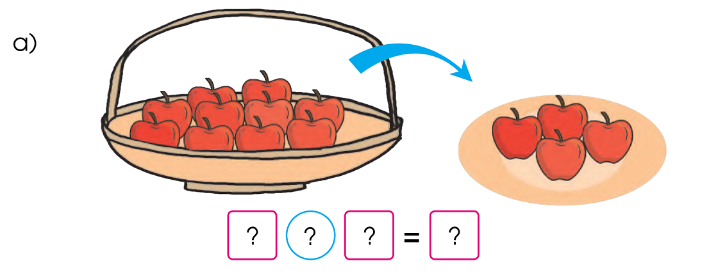
4
Nªu phÐp tÝnh thÝch hîp víi mçi tranh vÏ:

Slide 12
4
Nªu phÐp tÝnh thÝch hîp víi mçi tranh vÏ:
14
-
4
10

Slide 13
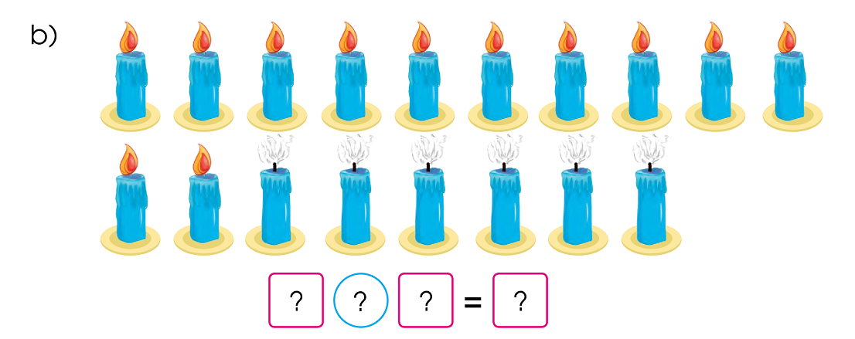
4
Nªu phÐp tÝnh thÝch hîp víi mçi tranh vÏ:

Slide 15
4
18
-
6
12

Slide 16
18
-
4
=
14

Slide 17
Dựa vào thực tế nêu tình huống và phép tính có dạng có dạng 17-2

